Slide 1
Chapter 12
Spanish for Reading Knowledge - Summer 2021 – Juan Garrido

Slide 2
Objectives
Present subjunctive Adverbial conjunctions Passive voice

Slide 3
Alex y Maribel

Slide 4
Quiero que Maribel se case conmigo.
Espero que Maribel diga que sí.
Espero que Maribel esté emocionada.
Quiero que nosotros tengamos una vida feliz juntos.
Alex

Slide 5
Me quiero casar con Alex.
Prefiero que tengamos una boda pequeña.
Quiero que nos casemos en una iglesia muy bella.
Quiero que vayamos de luna de miel a Grecia.
Deseo que Alex sea feliz conmigo.
Maribel

Slide 6
¿Cuál es la diferencia?
Quiero una boda pequeña.
Quiero tener una boda pequeña.
Quiero que tengamos una boda pequeña.
Oración simple
Oración compleja
1
2
Indicativo
Subjuntivo

Slide 7
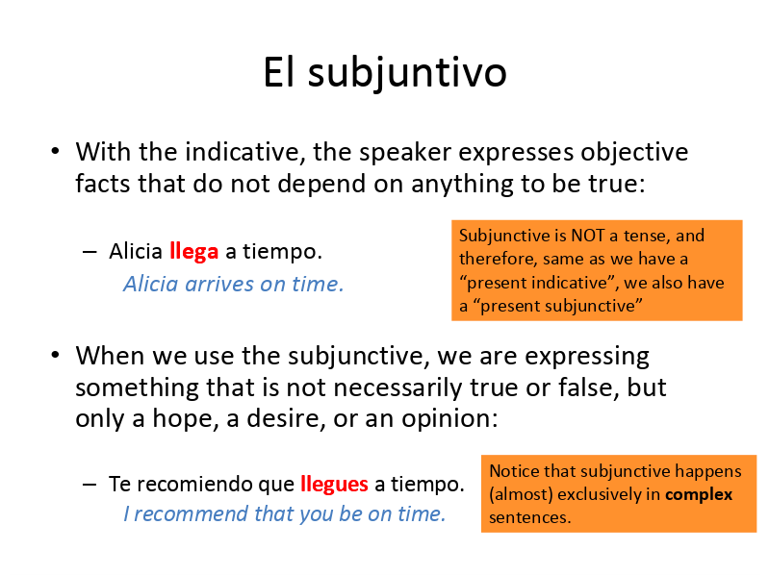

Slide 8
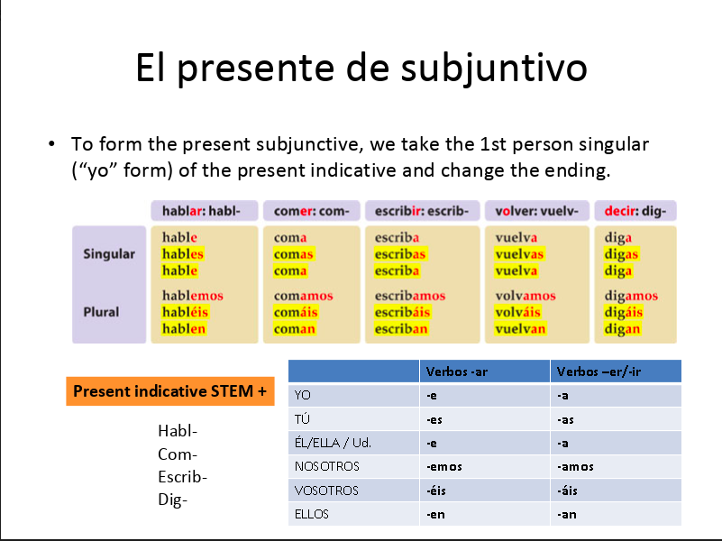

Slide 9
Present Subjunctive
Examples
Pronoun | Amar | Comer/Vivir
Yo | ame | coma—viva
Tú | ames | comas—vivas
él/ella/Ud. | ame | coma—viva
nosotros | amemos | comamos—vivamos
vosotros | améis | comáis—viváis
ellos/ellas/Uds. | amen | coman—vivan

Slide 10
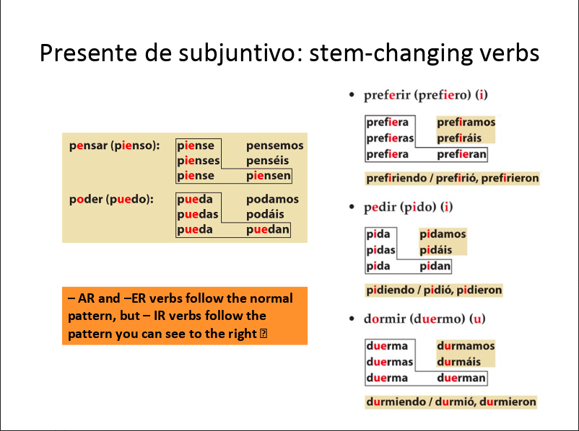

Slide 11
Present Subjunctive
Examples
Es importante que mejore la situación de la mujer en América Latina. | It is important that the situation of women in Latin America improves.
Se espera que crezca el ingreso de la mujer. | It is hoped that the income of women will increase.
Queremos que la mujer del siglo veintiuno viva bajo mejores condiciones de trabajo. | We want the women of the 21st century to live under better working conditions.
Ojalá que no te sientas triste. | We hope that you are not feeling sad.

Slide 12
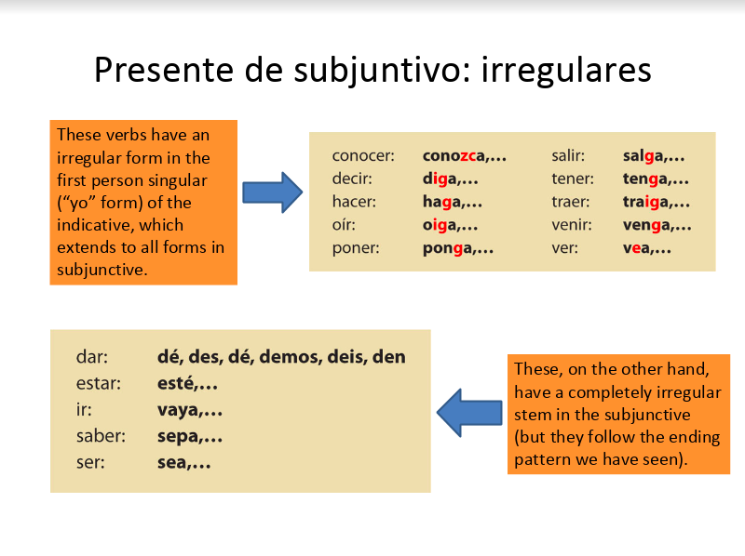

Slide 13
Present Subjunctive
Irregular forms
dar | estar | ir | saber | ser
dé | esté | vaya | sepa | sea
des | estés | vayas | sepas | seas
dé | esté | vaya | sepa | sea
demos | estemos | vayamos | sepamos | seamos
deis | estéis | vayáis | sepáis | seáis
den | estén | vayan | sepan | Sean

Slide 14
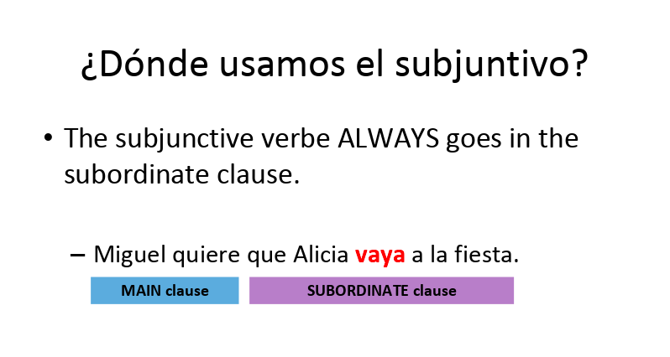

Slide 16
¡A practicar!
hable
Necesito que Alex _________ (hablar) con mis padres.
Espero que mis hermanos ________ (ir) a la boda.
No creo que Alex __________ (tener) muchos invitados.
Quiero que mis amigos __________ (asistir) a la fiesta.
Prefiero que la boda __________ (ser) en una iglesia.
Alex quiere que yo ________ (bailar) mucho en nuestra fiesta.
Mi padre desea que _______ (haber) bastante comida.
vayan
tenga
asistan
sea
baile
haya

Slide 17
Expresar deseos y peticiones
One of the main uses of the subjunctive is to influence others.
The subject of PART 1 wants, prefers, insists or hopes that the subject of the PART 2 does something:
El instructor quiere que tú estudies todos los días.
PARTE 1
PARTE 2

Slide 18
Verbos de influencia
FUERTE
Insistir (en)→ Mi padre insiste en que vengas a casa.
Mandar→ El jefe manda que entregues el informe.
Permitir→ Nunca permito que mi hijo hable alto.
Prohibir→ Te prohíbo que comas galletas.
Querer→ Quiero que duermas mucho.

Slide 19
Verbos de influencia
DÉBIL
Desear→ Deseo que me compres un coche.
Pedir→ Te pido que digas la verdad.
Preferir→ Prefiero que empieces ahora.
Recomendar→ Laura recomienda que pagues hoy.
Sugerir→ Mis padres sugieren que pongas la radio.

Slide 20
quiere
diga
Alex ____________ (querer) que Maribel __________ (decir) que sí.
necesita
vayan
Alex _________ (necesitar) que sus padres _________ (ir) a la boda.

Slide 21
desea
viajen
Maribel ________ (desear) que ella y Alex ________ (viajar) a Grecia.
Los padres de Maribel _______ (querer) que Maribel ________ (tener) hijos.
quieren
tenga

Slide 22
Present Subjunctive
Wishes
To express wishes: use que + subjunctive
Que te vaya bien. | Have a good day. (May it go well for you.)
Que duermas bien. | Sleep well. (May you sleep well).
Que te diviertas. | Have fun.

Slide 23
Present Subjunctive
Indirect Commands
English and Spanish both have forms that make requests or give commands in the third person
In Spanish this is expressed by que + present subjunctive
In English this is expressed by let or have
Que Juan lave los platos. | Let John wash the dishes.
Que venga a mi oficina inmediatamente. | Have him (her) come to my office right away.

Slide 24
Present Subjunctive
Negative Commands
The present subjunctive is also used to express negative commands:
We use NO + a verb in the subjunctive (2nd person)
No abras la ventana | Do not open the window (informal)
No cierre la puerta | Do not close the door (formal)

Slide 25
Oraciones impersonales
Indicativo
Es necesario limpiar la habitación.
Es necesario que limpies la habitación.
PARTE 1 (and there are no more parts)
No subject
Indicativo
Subjuntivo
PARTE 1
No subject
PARTE 2
The subject is “tú”

Slide 26
A practicar…
hables
Es bueno que ___________ (tú/hablar) con tus padres.
Es necesario que _________ (ellos/planear) su boda con tiempo.
Es importante que _________ (ellos/invitar) a sus amigos.
Es urgente que ____________ (ellos/reservar) un lugar para la fiesta.
planeen
inviten
reserven

Slide 27
¡Cuidado!
Algunos triggers funcionan en oraciones negativas, pero no en afirmativas:
Creo que la boda es muy cara.
No creo que la boda sea muy cara.

Slide 28
Adverbial Conjunctions
Clauses that require the subjunctive
Some conjunctions introduce adverbial clauses that may be followed by either the subjunctive or the indicative
aunque = although | hasta que = until
cuando = when | mientras (que) = while, as long asl
después (de) que = after | tan pronto como = as soon as
en cuanto = as soon as

Slide 29
Adverbial Conjunctions
Clauses that require the subjunctive
The verb in the adverbial clause is in the indicative when it refers to something considered factual by the speaker:
Cuando mejora la educación de la mujer, mejora la situación social y económica de la familia. | When the education of women improves, the social and economic situation of the family improves.
Aunque algunas instituciones luchan por el bienestar de la mujer, sus esfuerzos son aislados y de corta duración. | Although some institutions are struggling for the well-being of women, their efforts are isolated and short lived.

Slide 30
Adverbial Conjunctions
Clauses that require the subjunctive
The verb in the adverbial clause is in the subjunctive when there is uncertainty in the mind of the speaker regarding the facts in question, or when the verb refers to something that may occur in the future.
Cuando mejore la educación de la mujer, mejorará la situación social y económica de la familia. | When the education of women improves, the social and economic situation of the family will improves.
Aunque algunas instituciones luchen por el bienestar de la mujer, sus esfuerzos serán aislados y de corta duración. | Although some institutions are struggling for the well-being of women, their efforts are isolated and short lived.

Slide 31
Adverbial Conjunctions
Clauses that require the subjunctive
Unlike adverbial conjunctions that take either the indicative or the subjunctive according to whether they refer to known or unknown realities, the following adverbial clauses are always followed by the subjunctive when there is a change of subject.
a condición de que = provided that | en caso de que = in case
a fin de que = so that | para que = so that
a menos que = unless | sin que = without
con tal de que = provided that

Slide 32
Adverbial Conjunctions
Clauses that require the subjunctive
These adverbial conjunctions indicate that the actions in the two clauses are interdependent
La mujer no mejorará su situación laboral a menos que se creen políticas de apoyo. | Women will not improve their work situation unless supportive policies are created.
No aumentará la productividad del trabajo en general sin que se incremente la productividad del trabajo doméstico. | The productivity of labor in general will not increase unless the productivity of housework is increased.

Slide 33
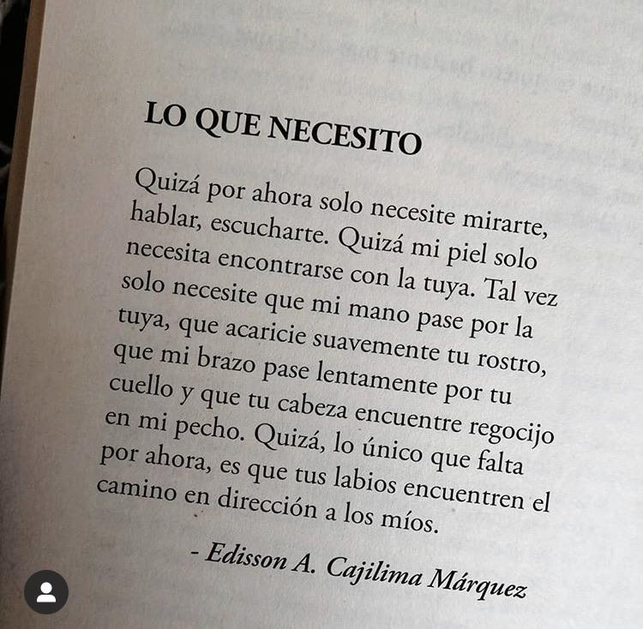
Practice

Slide 34
Practice
https://studyspanish.com/grammar/test/subj1

Slide 35
Passive Voice
This is easily recognizable: it is formed by ser + past participle
Spanish rarely uses this form
Instead, we normally encounter the structure se + conjugated verb, which calls for a passive construction in English
Ha sido realizado un gran esfuerzo. | A big effort has been made.
Se ha realizado un gran esfuerzo. | A big effort has been made.
El contrato será firmado hoy. | The contract will be signed today.
SE firmará el contrato hoy. | The contract will be signed today.

